Slide 1
2D 게임 프로그래밍
-1차 프로젝트 발표 PPT
2013182024 송민수

Slide 2
목차
게임 컨셉
예상 게임 실행 흐름
개발 범위
상세 개발 일정
자체 평가

Slide 3
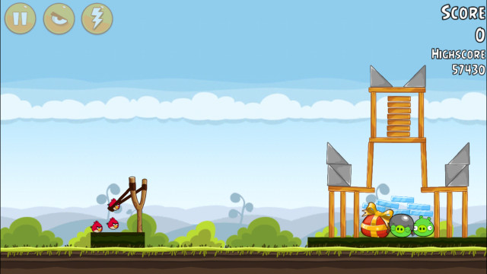

게임 컨셉
제목:큐피드의 화살
(가칭)
앵그리버드 방식
마우스 드래그&드롭으로 목표 맞추기
화살을 쏘고, 맞춰서 사랑에 빠진다.
마우스 드래그 & 드롭

Slide 4
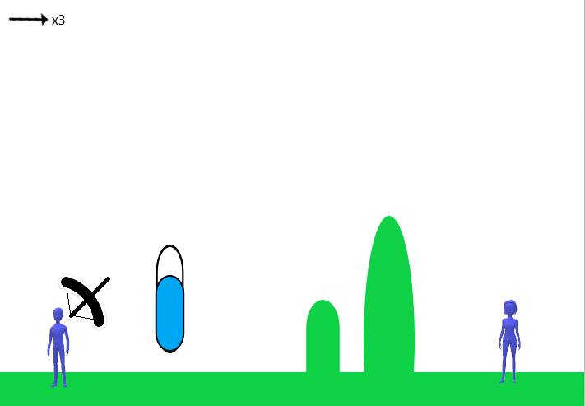
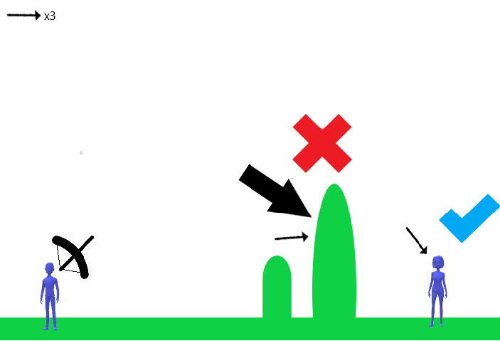
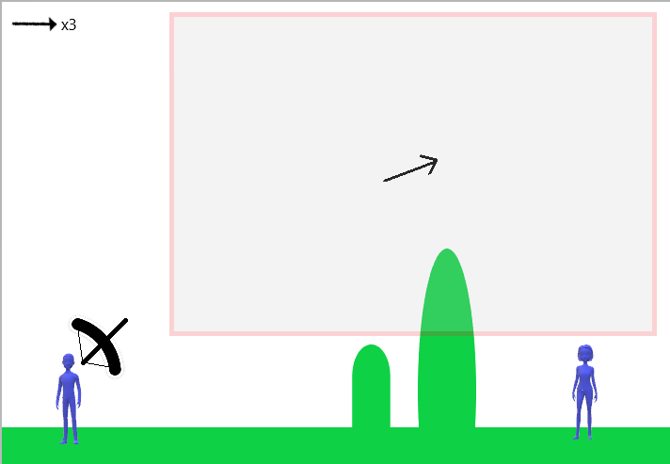
예상 게임 실행 흐름
마우스 드래그 유지 동안, 게이지가 상승!
=> 게이지가 올라갈 수록 멀리 날라간다.
화살 수 = 라이프
0이 되면 패배!
마우스 드래그 & 드롭
화살 발사와 함께, 카메라 이동.
피격지점이 장애물일 경우, 화살 개체는 멈추고, 라이프 차감. (패배)
피격지점이 목표에 닿았을 때, 하트 이펙트 출력과 함께 성공! (승리)

Slide 5
개발 범위
개발 항목 | 최소 범위 | 추가 범위
화살 이동 | 화살의 포물선 운동 | 장애물 객체에 충돌해서 튕겨 나가는 반사 화살 (반사횟수 3~5회)
객체 간 충돌검사 | 화살 객체와 장애물 혹은 목표와의 충돌 여부 | -
프레임워크 | 메인/필드/스코어 화면 구현 | -
사운드 | 화살 발사, 타격음, 목표타격 성공 시 사랑에 빠지는 하트 모션의 소리 | 반사 화살의 튕김음
맵 | 난이도 Normal/Hard 2개의 맵 구성 | -
애니메이션 | 큐피드(혹은 화살대) 모션 | -
게임 승리/패배조건 | 화살 객체가 목표를 맞추지 못했을 때, 라이프 감소. 라이프가 0? = 패배 | -
카메라 이동 & 스크롤링 | 화살 발사와 함께, 카메라가 화살을 따라감 | -
마우스 컨트롤 | 오브젝트 컨트롤(마우스 드래그&드롭) | -

Slide 6
개발 계획
주 | 개발 항목 | 상세 내용
1주차 | 리소스 수집 | 활(혹은 큐피드 모션), 화살, 필드, 과녁 객체, 하트,이펙트 등의 그래픽 리소스 및 사운드 리소스 수집
2주차 | 맵, 카메라 이동 | 활과 목표물 배치, 맵 타일 배치 (장애물 배치 제외), 카메라 횡 이동 정의
3주차 | 플레이어 객체 | 화살 객체 정의, 포물선 운동 구현
4주차 | 조건 검사 | 승리 조건, 패배 조건 판정 정의
5주차 | 충돌 검사 | 개발 계획 재검토, 장애물 충돌 판정 및 검사, 객체 간 히트박스 정의
6주차 | 스테이지 및 씬 전환 | 메인화면(난이도 선택, Exit), 게임 스테이지(Return to Main, Exit), 점수 화면(Return to Main) 기능 구현
7주차 | 카메라 이동 2 | 화살 발사 조건 인식, 화살에 따른 카메라 이동 구현, 카메라 이동에 따른 객체들의 좌표변경
8주차 | 난이도 구성 | 기본 자료에 심화한, Hard 난이도 맵 정의
 | 사운드 적용 및 추가개발 진행 | 반사 화살 운동 구현, 사운드 리소스 적용
 | 마지막 검사 | 최종 점검

Slide 7
자체 평가
평가항목 | 평가
게임 컨셉이 잘 표현 되었는가? | B
게임 핵심 메카닉의 제시가 잘 되었는가? | C
게임 실행 흐름이 잘 표현 되었는가? | B
개발 범위가 구체적이며, 측정 가능한가? | D
개발 계획이 구체적이며 실행 가능한가? | F
평가지표
A:매우 우수
B:우수
C:보통
D:부족
F:매우 부족

